Slide 1
Jaringan Nirkabel
Dr. Purnamawati, M.Pd
Kementrian Pendidikan dan Kebudayaan 2019
Notes:
No slide master

Slide 2
Jaringan Nirkabel/Wireless
Jaringan wireless/nirkabel adalah teknologi jaringan yang memanfaatkan gelombang elektromagnetik melalui udara sebagai media untuk mengirimkan informasi dari pengirim ke penerima.
Jaringan komputer dimana media transimisnya menggunakan udara. Berbeda dengan jaringan LAN konvensional yang menggunakan kabel sebagai media transmisi sinyalnya.

Slide 3
Wi- Fi
Wi-Fi merupakan kepanjangan dari Wireless Fidelity, yaitu sekumpulan standar yang digunakan untuk Jaringan Lokal Nirkabel (Wireless Local Area Networks - WLAN) yang didasari pada spesifikasi IEEE 802.11.
Lebih banyak digunakan untuk mengakses internet. Hal ini memungkinan seseorang dengan komputer dengan kartu nirkabel (wireless card) atau personal digital assistant (PDA) untuk terhubung dengan internet dengan menggunakan titik akses (atau dikenal dengan hotspot) terdekat.

Slide 4
Standar WLAN
Spesifikasi Wi-Fi
Spesifikasi | Kecepatan | Frekuensi Band | Cocok dengan
802.11b | 11 Mb/s | 2.4 GHz | b
802.11a | 54 Mb/s | 5 GHz | a
802.11g | 54 Mb/s | 2.4 GHz | b, g
802.11n | 100 Mb/s | 2.4 GHz | b, g, n
Standar yang dipakai adalah IEEE (Institute Of Electrical and Electronics Engineers) 802.11x, dimana x adalah sub standar

Slide 5
IEEE 802.11a
Bekerja pada bandwidth 5.8 GHz dengan kecepatan maksimum hingga 54 Mb/s.
Metode transmisi yang digunakan adalah Orthogonal Frequency Division Multiplexing (OFDM) yang mengizinkan pentransmisian data secara paralel di dalam sub-frekuensi.
Memiliki keunggulan resistansi terhadap interferensi dengan gelombang lain

Slide 6
IEEE 802.11b
Pengembangan dari standar IEEE 802.11, yang bertujuan untuk meningkatkan kecepatan hingga 5.5 Mb/s atau 11 Mb/s tetapi tetap menggunakan frekuensi 2.45 GHz
Metode transmisi yang digunakannya adalah DSSS. (Direct Sequence Spread Spactrum)
IEEE 802.11b/g) beroperasi pada 2.400 MHz sampai 2.483,50 MHz dan mengijinkan operasi dalam 11 channel (masing-masing 5 MHz)

Slide 7
IEEE 802.11b/g
Channel | Frekuensi Nominal (MHz) | Frekuensi Minimum (MHz) | Frekuensi Maximum (MHz)
1 | 2412 | 2401 | 2423
2 | 2417 | 2405 | 2428
3 | 2422 | 2411 | 2433
4 | 2427 | 2416 | 2438
5 | 2432 | 2421 | 2443
6 | 2437 | 2426 | 2448
7 | 2442 | 2431 | 2453
8 | 2447 | 2436 | 2458
9 | 2452 | 2441 | 2463
10 | 2457 | 2446 | 2468
11 | 2462 | 2451 | 2473

Slide 8
IEEE 802.11g
Standar jaringan nirkabel yang bekerja pada frekuensi 2,45 GHz dan menggunakan metode modulasi OFDM.
Kecepatan hingga 54 Mb/s pada pita frekuensi 2,45 GHz
Lebih resistan terhadap interferensi dari gelombang lainnya.

Slide 9
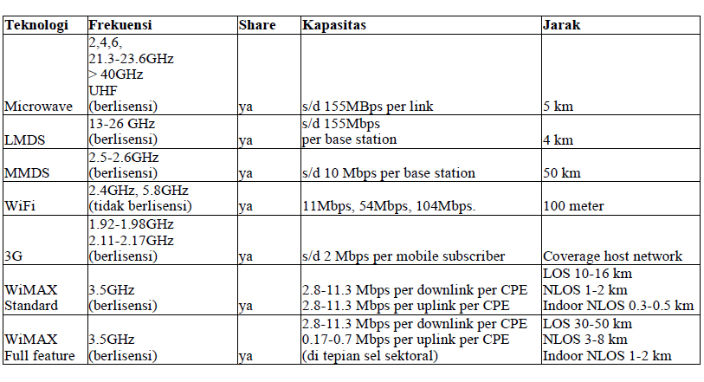
Frekuensi, Kapasitas dan jarak

Slide 10
Perangkat Wireless
Acces Point (Titik Akses)
Konfigurasi AP
Memberikan titik akses terhadap suatu jaringan kepada klien. Berkomunikasi dengan dengan klien nirkabelnya, dengan jaringan berkabel, dan dengan AP lain.
Accespoint Mode
Repeater Mode
Bride Mode

Slide 11
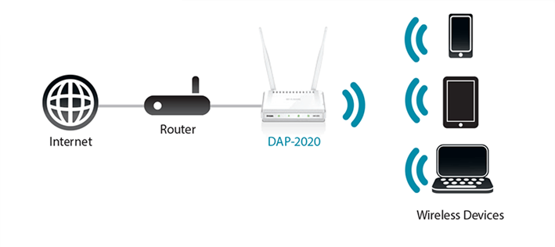
Accespoint Mode
Perangkat ini berfungsi untuk menyalurkan sambungan kabel ke nirkabel. Klien nirkabel dapat berkomunikasi dengan klien nirkabel lain

Slide 12
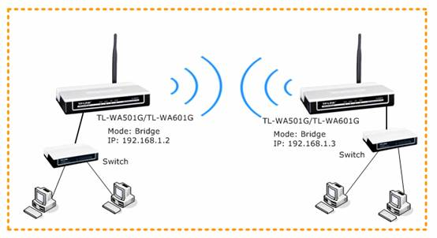
Bridge Mode
Cara kerja dari bridge mode ini dengan dengan membuat dua jaringan individu dalam satu internet untuk dua grup. Bridge mode ini menggunakan jaringan nirkabel dan menyebarnya dengan menggunakan SSID serta password yang sama.

Slide 13
Bridge Mode
Alat ini dipakai untuk memperkuat sinyal pada tempat-tempat yang sudah memiliki jaringan wireless tapi pemancaran sinyal kurang merata.

Slide 14
Jenis-jenis Accespoint
Indoor
Outdoor
Access Point model outdoor luar bangunan. Access Point jenis ini biasa digunakan untuk permodelan konektivitas dengan jarak jauh, misalnya untuk pointing dari 1 access point ke access point lain yang dibuat untuk melebarkan/ menangkap sumber internet yang jaraknya jauh. Model access point outdoor memiliki kelebihan dalam rentang radius koneksi, kekuatan sinyal, serta meminimalisir gangguan frekuensi karena di letakan di area outdoor.
Model jenis access point yang kedua adalah jenis indoor yang sering kita temui di berbagai pojok akses publik seperti kantor, cafe, masjid, halte, stasiun, dll. Accesspoint model indoor seperti namanya biasa diletakan di areal ruang tertutup, model indoor menawarkan banyak fitur management user disamping kekuatan sinyal yang tidak kalah dengan model outdoor.

Slide 15
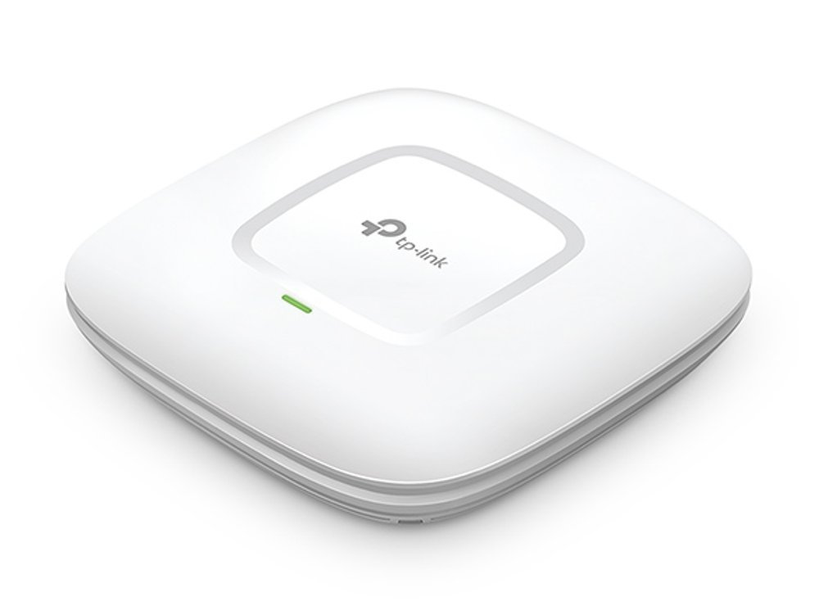
Jenis-jenis Accespoint
Indoor
Outdoor

Slide 16
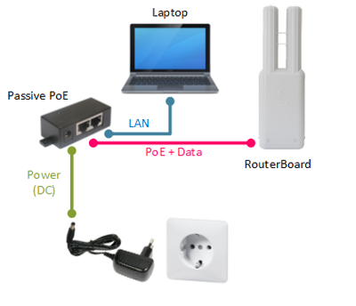
POE
Merupakan kependekan dari Power Over Ethernet (POE), dengan kata lain metode yang memanfaatkan kabel twisted pair (UTP/STP) sebagai media transmisi power (daya).

Slide 17
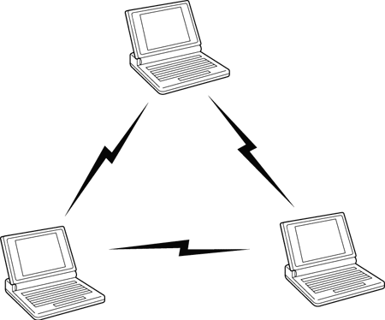
Topologi Wifi
Topologi Ad Hoc
Dalam topologi ini komputer dihubungkan secara langsung tanpa melalui perantara atau untuklebih mudahnya topologi ini mirip dengan model peer to peer pada jaringan konvensional.

Slide 18
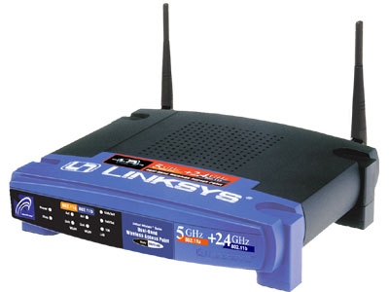
Topologi Wifi
Topologi Infrastruktur
Menggunakan Access Point yang berfungsi sebagai pengatur lalu lintas data, sehingga memungkinkan banyak Client dapat terhubung dengan jaringan (Network).

Slide 19
ORGANISASI BESAR WLAN
Komisi Komunikasi Federal (FCC) – USA
Menetapkan UU Pengoperasian Peranti LAN Nirkabel
IEEE (Institute Of Electrical and Electronics Engineers)
Menetapkan standar teknologi Public Cryptography (IEEE 1363), Fire Wire (IEEE 1394), Ethernet (IEEE 802.3), dan WLANs (IEEE 802.11)
Wireless Ethernet Compatibility Alliance (WECA)
Memberikan sertifikasi kemampuan operasi bersama produk-produk Wi-Fi serta mendorong Wi-Fi sebagai standar LAN nirkabel global.
European Telecommunications Standards Institute (ETSI)
Membuat standar komunikai bag eropa seperti IEEE, misalnya HiPerLAN
Wireless LAN Association (WLANA)
Memunculkan kesadaran konsumen tentang penggunaan & Ketersediaan LAN nirkabel serta mendorong industri LAN nirkabel.

Slide 20
Bridge
Repeater
Indoor
Oudoor
Ad-hoc
infrastruktu
Kesimpulan

Slide 21
Konsep dasar Jaringan Fiber Optik

Slide 22
Pengertian
Teknologi kabel yang menggunakan serat (kaca & glass) yang sangat halus dan lebih kecil dari sehelai rambut, dan dapat digunakan untuk mentransmisikan sinyal cahaya dari suatu tempat ke tempat lain. Sumber cahaya yang digunakan biasanya adalah laser atau LED ( Light Emitting Diode) sebagai transmitter

Slide 23
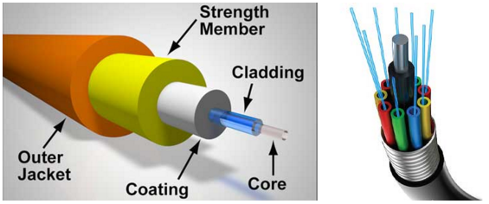
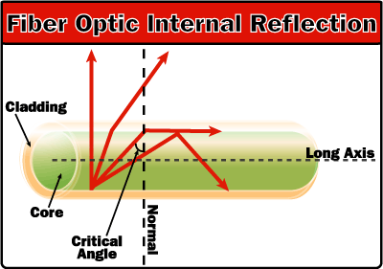
Struktur Kabel
Core (inti) merupakan serat kaca yang tipis menjadi media cahaya
Cladding merupakan lapisan luar melindungi inti dan memantulkan kembali cahaya yang terpancar
Coating adalah pelindung mekanis yang menjaga serat optik dari kerusakan yang dapat terjadi karena lengkungan kabel atau gangguan luar
Strength Member & Outer Jacket pelindung yang menjaga kabel dari gangguan luar yang bisa menyebabkan kerusakan pada bagian core

Slide 24
STANDAR SISTEM KOMUNIKASI OPTIK
Data
Laser Diode
Photo-Detector
Modulator
Repeater
Data

Slide 25
Kelebihan dan Kekurangan Fiber Optik
Kelebihan
Kekurangan
Bandwidth sangat besar dengan kecepatan transmisi mencapai gigabit-per detik dan menghantarkan informasi jarak jauh
Biaya pemasangan dan pengoperasian yang rendah serta tingkat keamanan yang lebih tinggi.
Ukuran kecil dan ringan, sehingga hemat pemakaian ruang.
Kebal terhadap gangguan elektromagnetik dan gangguan gelombang radio.
Non-Penghantar, tidak mengalirkan listrik dan percikan api.
Tidak berkarat.
Instalasi dan Maintenance menggunakan tenaga yang ahli.
Komponen FO mahal dan membutuhkan biaya ekstra dalam pengaplikasian yang lebih spesifik.
Kabel fiber optik menggunakan gelombang cahaya untuk mentransmisikan data, maka kabel jaringan jenis ini tidak dapat diinstal dalam jalur yang berbelok secara tajam atau menyudut.

Slide 26
Jenis Serat Optik
Graded Index Multimode
Core cable ini terdiri dari sejumlah lapisan gelas yang memiliki indeks bias yang berbeda, indeks bias tertinggi terdapat pada pusat core dan berangsur-angsur turun sampai ke batas core-cladding. Akibatnya dispersi waktu berbagai mode cahaya yang merambat berkurang sehingga cahaya akan tiba pada waktu yang bersamaaan.
Dispersi minimum sehingga baik jika digunakan untuk jarak menengah.
Diameter corenya antara 30 mm – 60 mm sedangkan diameter claddingnya 100 mm – 150 mm
Merupakan penggabungan fiber single mode dan fiber multimode step index

Slide 27
Jenis Serat Optik
Step Index Multimode
Indeks bias core konstan.
Diameter core yang besar (50 mm – 125 mm ) sehingga mudah digunakan dalam penyambungan kabel
Dampak dari besarnya diameter core menyebakan dispersi
Hanya baik digunakan untuk data atau informasi dengan kecepatan rendah dan untuk jarak yang relatif dekat

Slide 28
Jenis Serat Optik
Step Index Single Mode
Diameter core lebih kecil (2 µm – 10µm). Core kecil dan gelombang cahaya tunggal dapat mengurangi dispersi yang diakibatkan overlap cahaya,
Cahaya hanya merambat dalam single mode saja yaitu sejajar dengan sumbu serat optik.
Bisa digunakan untuk transmisi jarak jauh, dan dapat di gunakan untuk transmisi data dengan bit rate tinggi dan bandwidth yang lebar

Slide 29
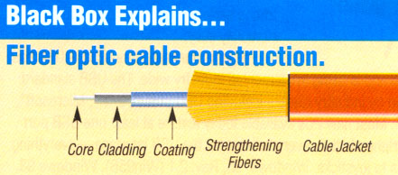
Bagian Kabel Optik
Serat optik terdiri dari tiga bagian utama yaitu :
Core : 2 µm – 125 µm, terbuat dari gelas halus
Cladding : 5 µm – 500 µm, terbuat dari gelas halus
coating : terbuat dari plastik

Slide 30
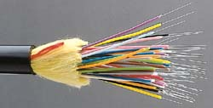
Jenis Kabel Optik
INDOOR / OUTDOOR TIGHT BUFFER
INDOOR / OUTDOOR BREAKOUT
AERIAL CABLE / SELF SUPPORTING

Slide 31
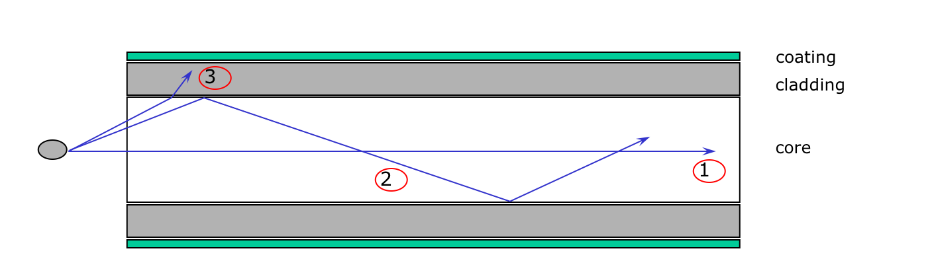
Prinsip Perambatan Cahaya FO
Sinar merambat lurus sepanjang sumbu serat tanpa mengalami refleksi/refraksi
Sinar mengalami refleksi total karena memiliki sudut datang yang lebih besar dari sudut kritis dan akan merambat sepanjang serat melalui pantulan-pantulan.
Sinar akan mengalami refraksi dan tidak akan dirambatkan sepanjang serat karena memiliki sudut datang yang lebih kecil dari sudut kritis

Slide 32
Keunggulan dan Kelemahan GPON
Kelebihan
Kekurangan
Mampu menghadirkan layanan triple play services (suara, data, dan video) pada layanan FTTx yang dilakukan melalui satu inti FO.
Dapat membagi bandwidth hingga 32 ONT
GPON bisa mengurangi penggunaan kabel pada peralatan kantor
Pengalokasian bandwidth bisa diatur dengan mudah
Biaya perawatan lebih murah, karena memiliki komponen pasif
Lebih efisien dalam hal biaya pemasangan, pemeliharaan, dan pengembangan.
Kompleksitas model layering dibanding jaringan lain
Jika dibandingkan dengan GEPON, instalasi GPON memakan dana lebih banyak
Penerima laju data 2.4 Gbps saat ini terbilang cukup mahal
Saat ini bandwidth upstream hanya terbatas hingga 622 Mbps saja

Slide 33
Permasalahan Jaringan Fiber Optik
Pada instalasi terjadi beberapa masalah, yaitu pada saat pengecekan koneksi ternyata koneksi belum sepenuhnya berjalan dengan lancar, dan loss yang dihasilkan sangat besar atau tidak memenuhi standar loss yang direkomendasikan yaitu RX sensitivity-nya antara – 22 s/d – 24 dB,
Pada saat dilakukan penghitungan ternyata loss yang dihasikan adalah – 38 dB, setelah tim men-troubleshooting masalah ini mulai dari konstruksi kabel apakah ada bending atau kabel yang patah, penggunaan attenuator yang tepat, setelah beberapa tindakan tersebut dilakukan ternyata loss yang dihasilkan masih saja besar.
Tim instalasi sempat mengganti atau men-splice ulang patch cord karena diasumsikan hasil splicing-nya kurang maksimal, ternyata tindakan tersebut juga tidak merubah hasil penghitungan loss yang direkomendasikan.

Slide 34
THANK YOU!
ANY QUESTIONS?

